Slide 1
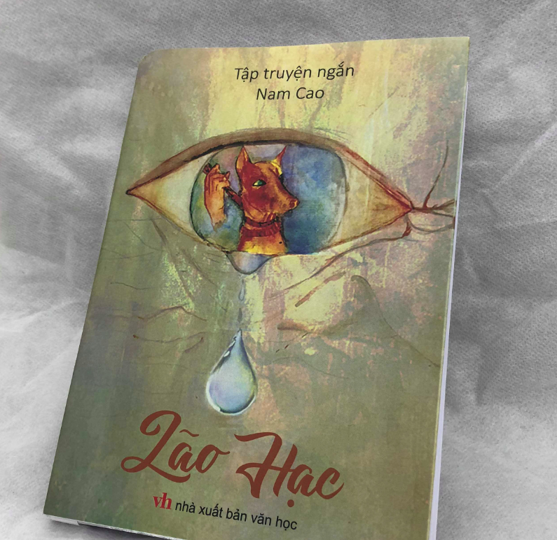
Ấn tượng nổi bật nhất của em sau khi học truyện ngắn Lão Hạc là gì? Nêu một số nhận xét của em về truyện ngắn này?

Slide 2
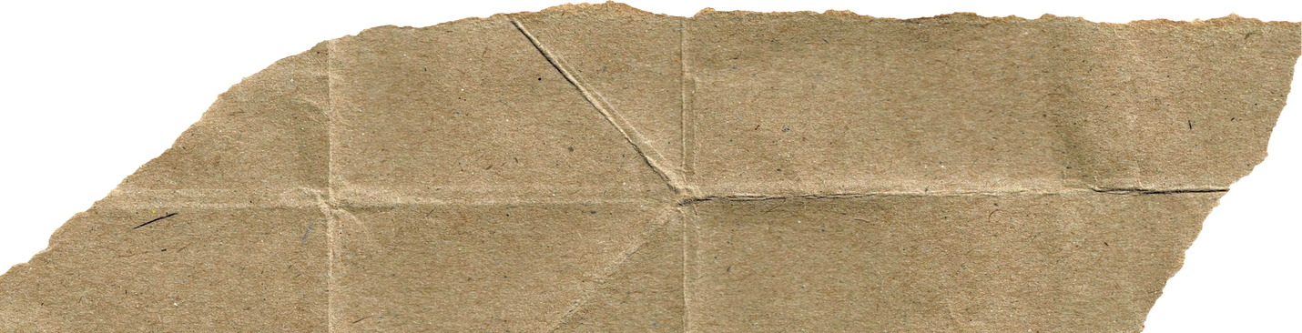

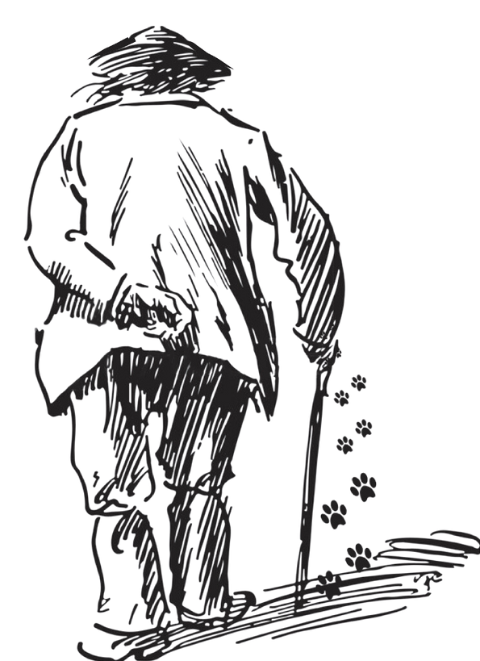

Bài 9: Nghị luận Văn học
Chiều sâu
của truyện
Văn bản
- Văn Giá -
Notes:
Trước mỗi tác phẩm, người đọc lại có những suy nghĩ, cảm nhận riêng. Chúng ta hãy cùng nhau khám phá xem suy nghĩ, cảm nhận của nhà phê bình Văn Giá đối với truyện Lão Hạc là như thế nào và có thể học được gì từ cách thể hiện của tác giả nhé!

Slide 3

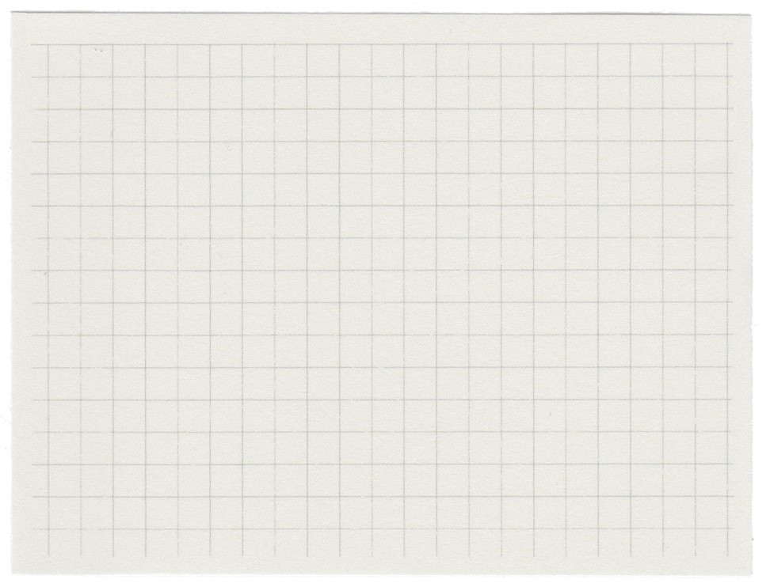
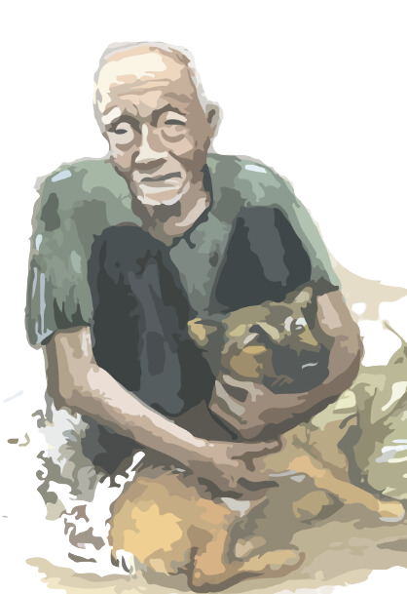
I.
Đọc – Tìm hiểu chung

Slide 4
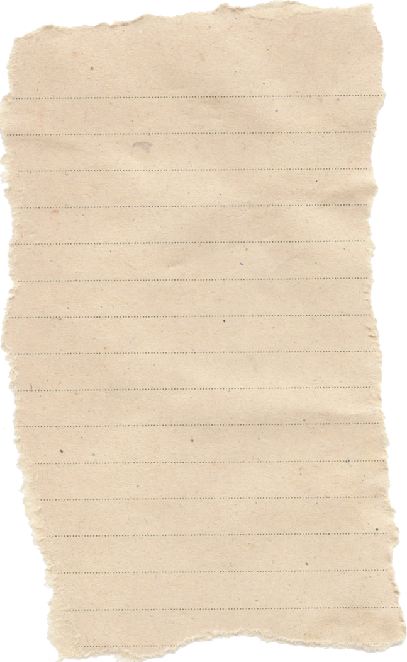


1. Đọc- Chú thích
a. Đọc
b. Chú thích
- Khắc kỉ: kiềm chế ham muốn, gò mình theo một kiểu khuôn khổ, đạo đức.
- Lòng Bác ái Cơ đốc giáo: tình yêu thương rộng lớn của chúa và của con người với con người.
- Cảnh huống: tình huống

Slide 5

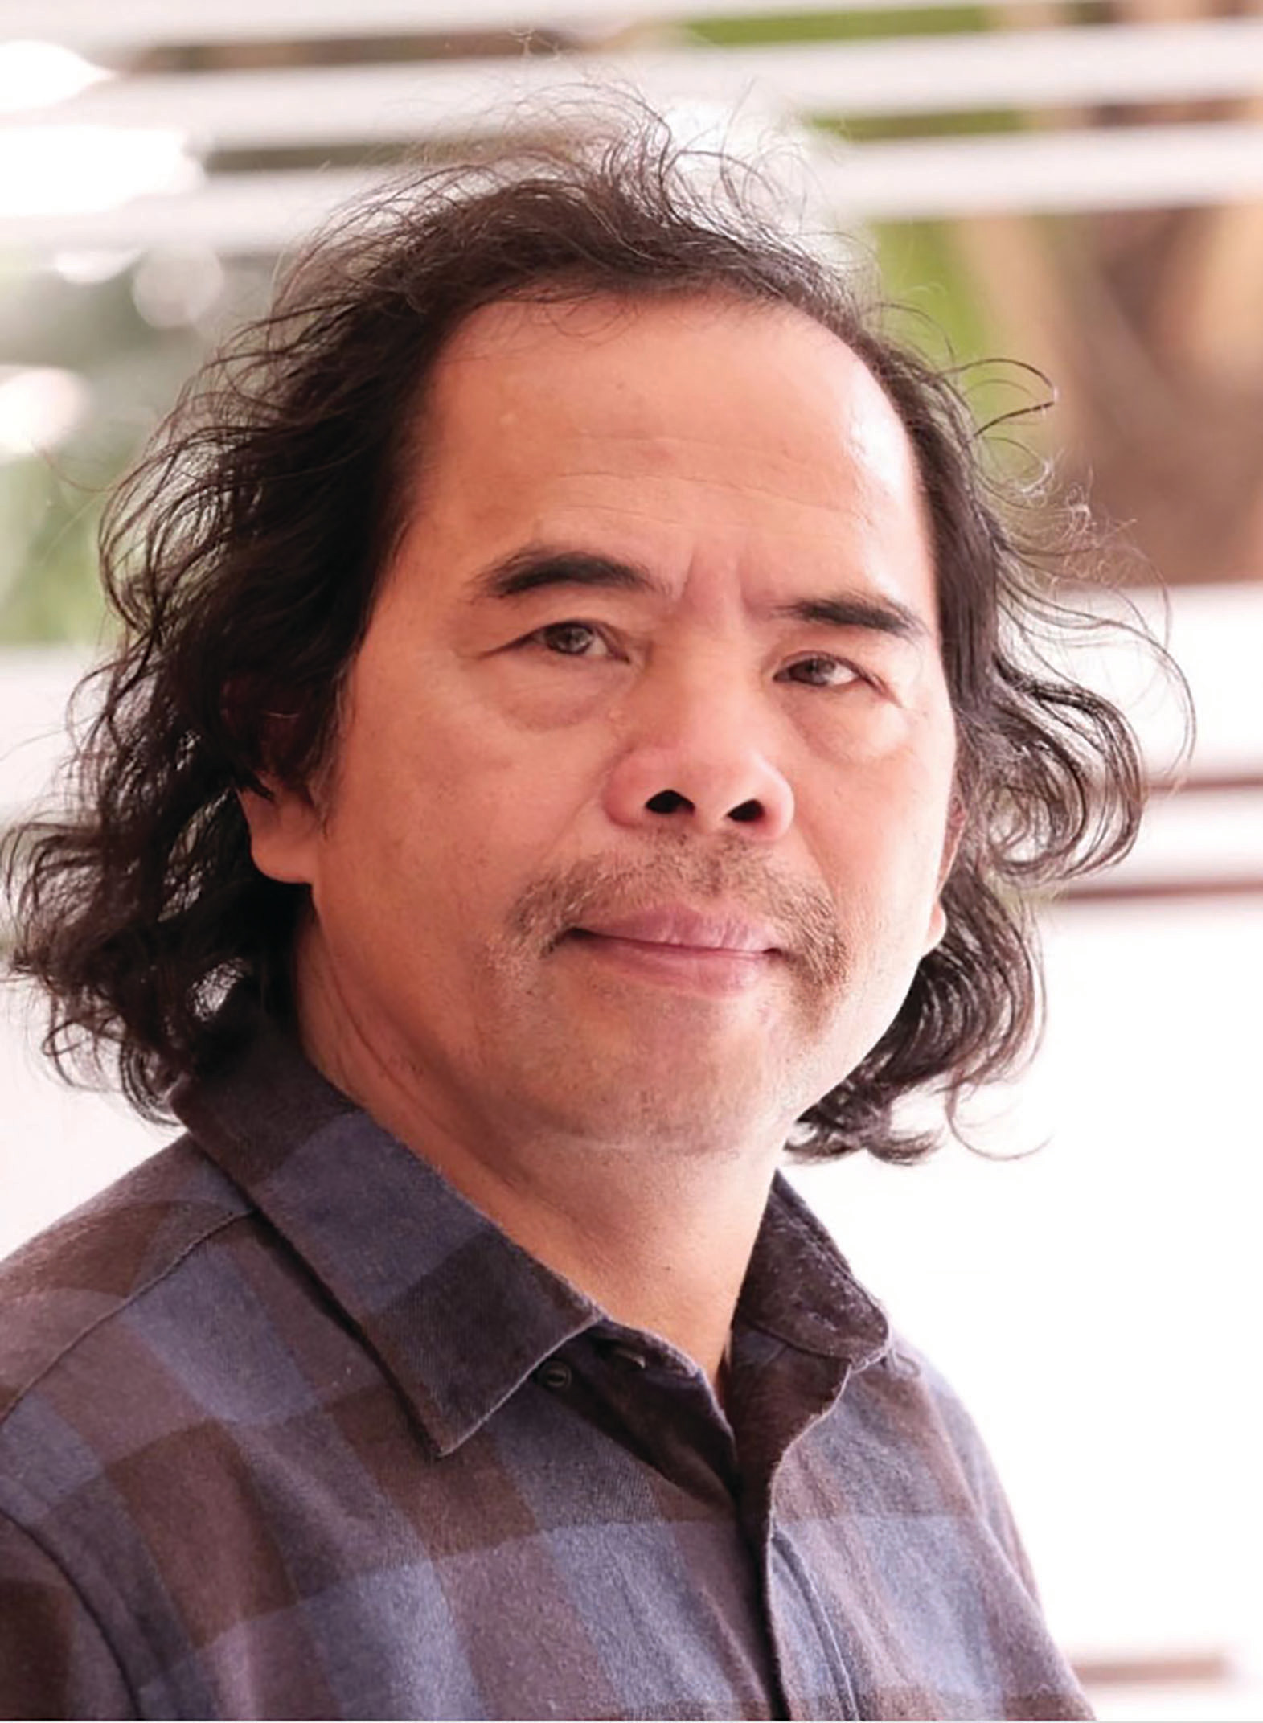
2. Tìm hiểu chung
a. Tác giả
- Tên đầy đủ Ngô Văn Giá (sinh năm 1959)
- Quê: Bắc Giang
- Ông là nhà báo, nhà giáo, nhà văn, nhà phê bình văn học tài ba, tinh tế
- Sáng tác tiêu biểu: Một khoảng trời văn học (tiểu luận, phê bình); Vũ Bằng- bên trời thương nhớ (chuyên luận); Đời sống và đời viết (tiểu luận, phê bình, chân dung)…

Slide 6
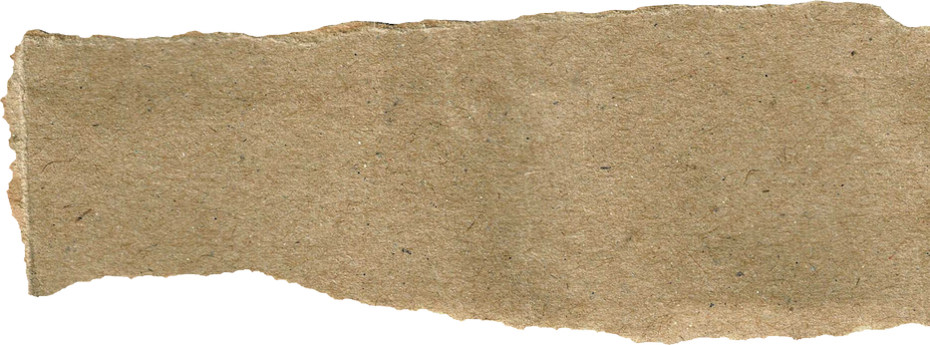
2. Tìm hiểu chung
b. Tác phẩm
  Xuất xứ
  Thể loại
  Trích trong cuốn Nhà văn và tác phẩm trong trường Phổ thông do Văn Giá tuyển chọn và biên soạn
  Nghị luận văn học
  PTBĐ
  Nghị luận

Slide 7
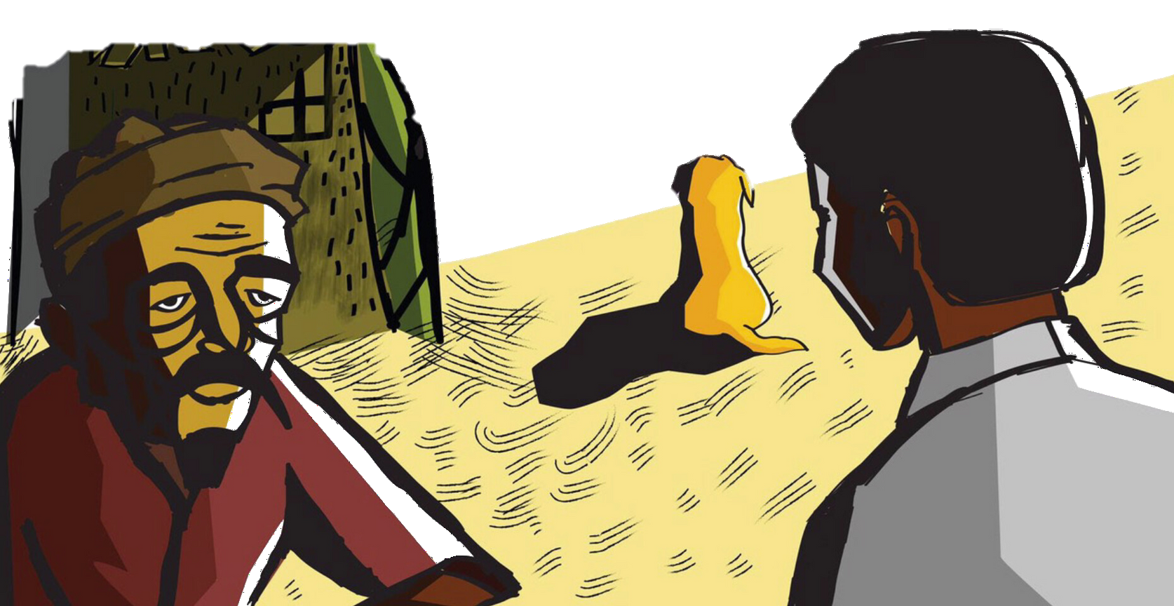
II.
Tìm hiểu chi tiết

Slide 8
1.
Luận đề (vấn đề nghị luận)

Slide 9

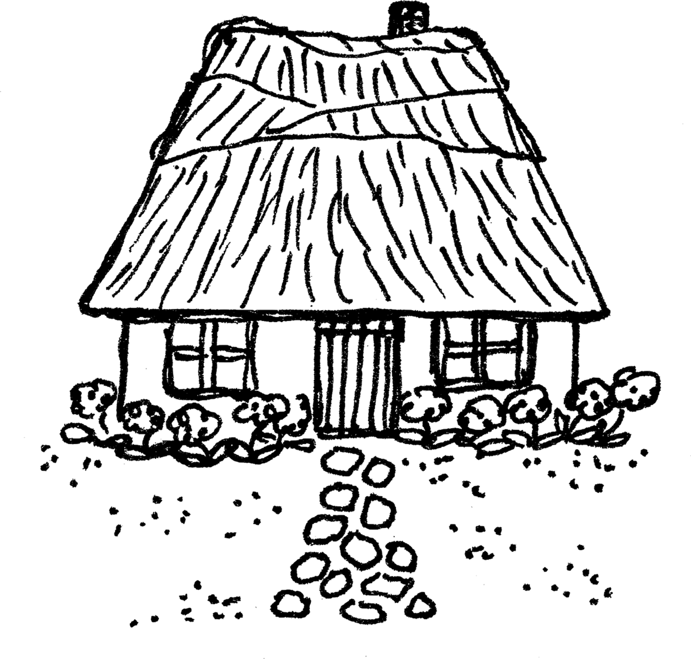
Chiều sâu
của truyện
Luận đề: giá trị tiềm ẩn về tư tưởng và nghệ thuật của truyện ngắn Lão Hạc

Slide 10
2.
Hệ thống luận điểm của văn bản

Slide 11
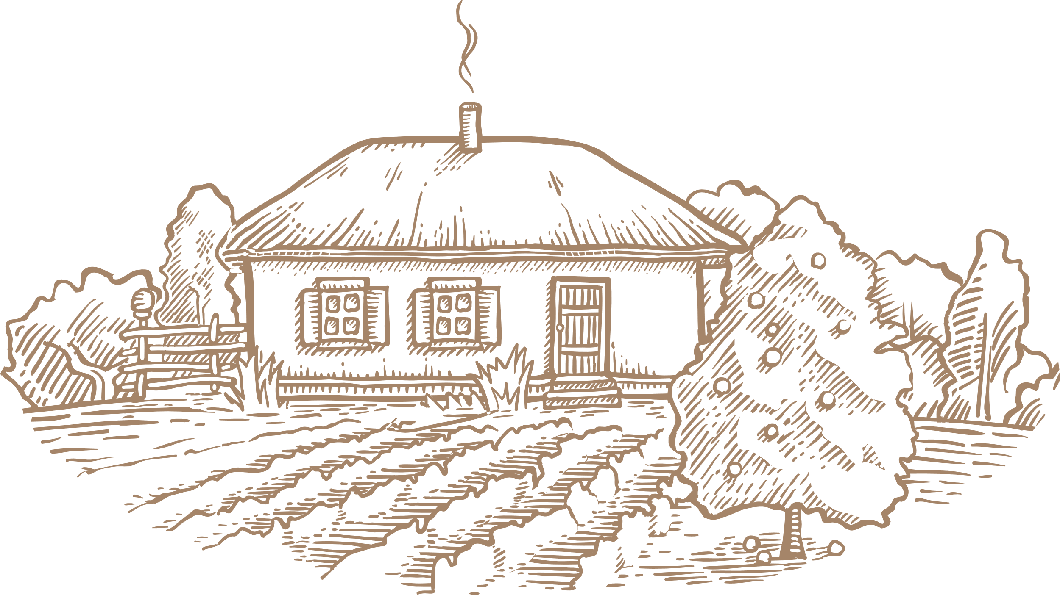
Luận đề: giá trị tiềm ẩn về tư tưởng và nghệ thuật của truyện ngắn Lão Hạc
Luận điểm 1
Luận điểm 2
Dượng Bảy ngã xuống trong trận đánh ở Xuân Lộc, trên đường tiến vào Sài Gòn.
Dượng Bảy ngã xuống trong trận đánh ở Xuân Lộc, trên đường tiến vào Sài Gòn.
Nhà văn đã đưa hoạt động giao tiếp (câu chuyện giữa Lão Hạc và ông giáo qua hai lần gặp gỡ) trở thành đối tượng nhận thức và mô tả trực tiếp tính cách nhân vật
Thông qua nội dung các cuộc trò chuyện ấy, tác giả đã gián tiếp thể hiện một tình thế lựa chọn của Lão Hạc (giữa sự sống và cái chết cùng những hệ luỵ của chúng)

Slide 12
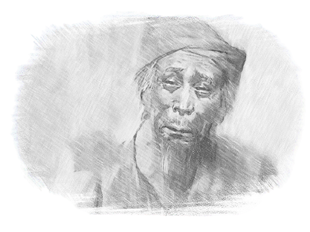
3.
Mối quan hệ giữa luận điểm, lí lẽ và bằng chứng

Slide 13
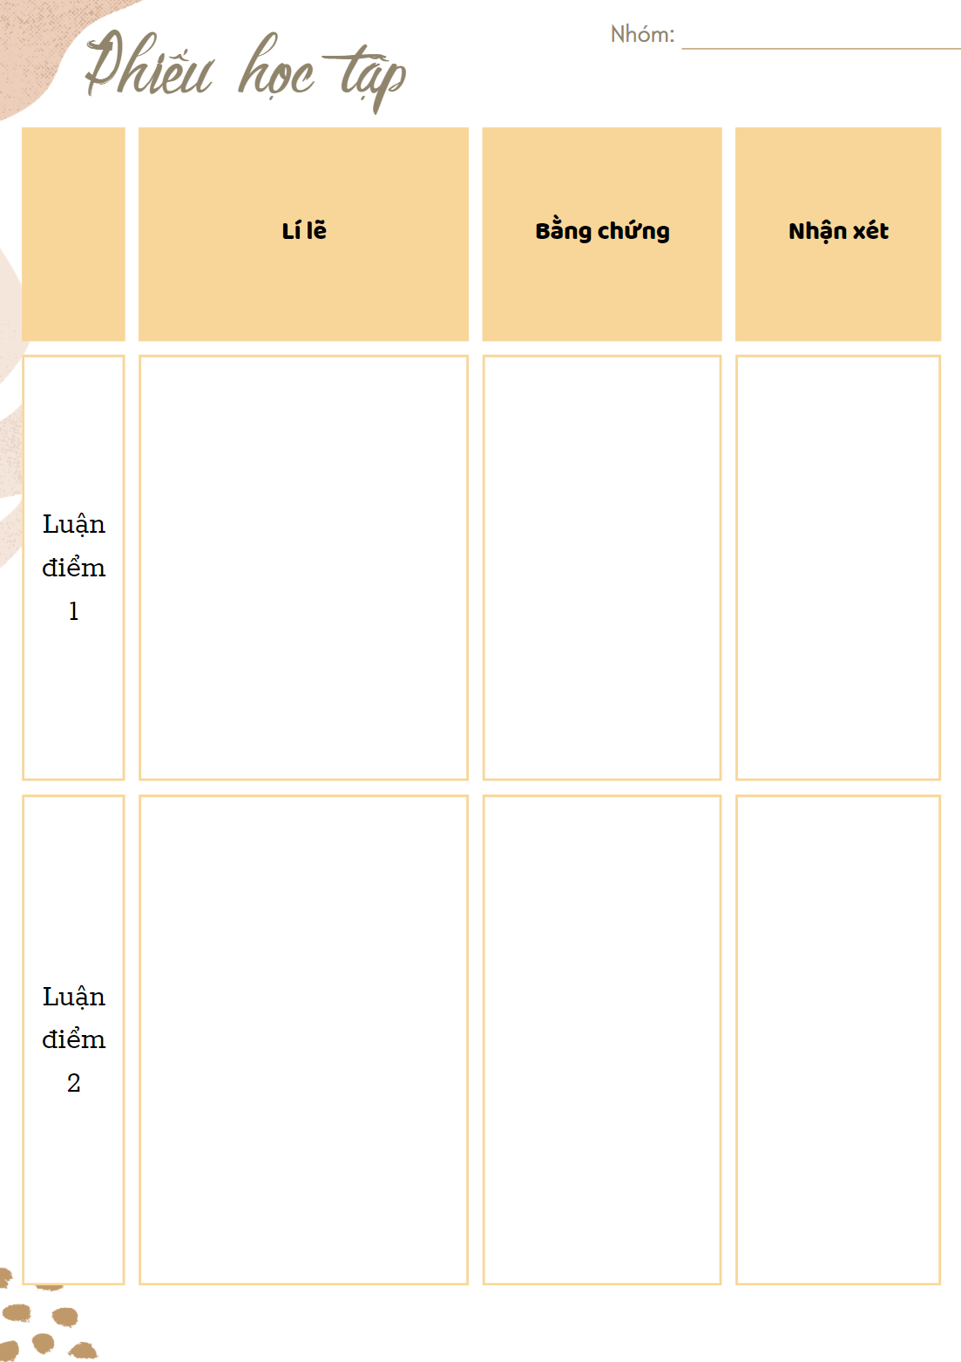
Hoạt động nhóm lớn
  1. Đọc kĩ phần 2 của văn bản và trả lời các câu hỏi sau:
  + Luận điểm của phần này có mối quan hệ như thế nào với luận đề?
  + Xác định lí lẽ và bằng chứng được sử dụng để làm sáng tỏ luận điểm?
  + Nhận xét về cách trích dẫn và phân tích bằng chứng của người viết?
  2. Luận điểm được trình bày trong phần 3 góp phần làm sáng tỏ luận đề như thế nào? Nhận xét về cách lập luận được sử dụng trong phần này.

Slide 14
 | Lí lẽ | Bằng chứng | Nhận xét
Luận điểm 1 | - Cách thức trò chuyện đã ẩn tàng nhiều ý nghĩa sâu xa hơn là bản thân những lời trò chuyện | - Nêu ra số lần ông giáo và lão Hạc trò chuyện. Ông giáo là người kể chuyện. | Bằng chứng được trích dẫn gián tiếp, phân tích, bình luận sâu sắc → khẳng định thành công nghệ thuật tự sự mà Nam Cao sử dụng
 | - Giấu đến tận cùng số phận nhân vật, thỉnh thoảng hé mở vài cảnh huống gây sự hiểu lầm, rồi cuối cùng giải tỏa sự hiểu lầm ấy là một thành công đặc sắc của nghệ thuật tự sự Nam Cao ở truyện này. | - Phân tích cuộc trò chuyện giữa các nhân vật.
 | - Cái nhìn từ tấm lòng tác giả là mạch chủ đạo, chi phối và liên kết các điểm nhìn khác. | - Phân tích sự thay đổi mạch kể chuyện.
Luận điểm 2 | - Đi sâu phân tích hoạt động giao tiếp của các nhân vật, về tình thế lựa chọn của lão Hạc trong truyện | - Lựa chọn giữa cái sống và cái chết của Lão Hạc cùng những hệ luỵ của chúng. | Bằng chứng tiêu biểu, nêu lên nhận xét, đánh giá về ý nghĩa của truyện

Slide 15
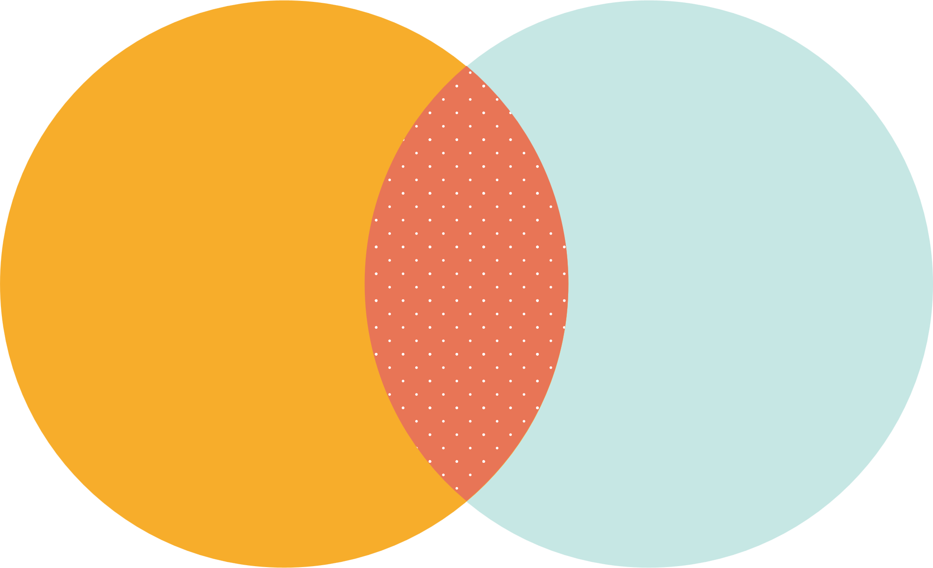
*Cách khái quát, nhấn mạnh luận đề
  Nêu lên đặc điểm phong cách nghệ thuật của Nam Cao
  Khẳng định lại nét đặc sắc của truyện Lão Hạc
  Sự thống nhất trong khác biệt: nhiều tầng nghĩa nổi chìm khuất lấp sau vẻ ngoài giản dị
  Tự nhiên, dung dị, hấp dẫn và mênh mông buồn
Notes:
Phát vấn: 4. Phần 4 khái quát điều gì? Vấn đề nghị luận được khẳng định như thế nào?

Slide 16


III. Tổng kết

Slide 17
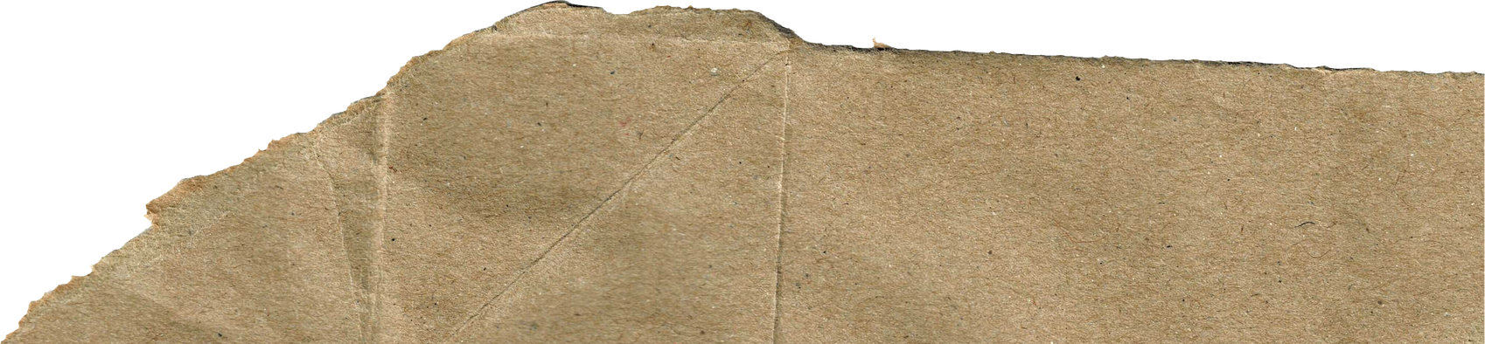


1. Nghệ thuật
  - Bằng chứng được lựa chọn phù hợp, phân tích, bình luận độc đáo, sắc sảo.
  - Sử dụng những hình ảnh sáng tạo, giọng văn biểu cảm
  - Cách nêu ý kiến tường minh, lí lẽ xác đáng

Slide 18

2. Nội dung
  Văn bản phân tích làm nổi bật chiều sâu của truyện Lão Hạc (tư tưởng nhân văn được thể hiện một cách độc đáo, thuyết phục qua ngòi bút tài hoa của Nam Cao)

Slide 19
Nhanh tay- lẹ mắt
  Văn nghị luận nghiêng về lí lẽ, bằng chứng nhưng cũng giàu tính biểu cảm. Hãy dẫn ra một đoạn văn trong văn bản thể hiện rõ tình cảm trân trọng, mến phục của người viết đối với tài năng nghệ thuật của Nam Cao.
Notes:
Ví dụ: đoạn “Về phần cuối truyện, tác giả đặt nhân vật vào hai toạ độ nhìn khác…cũng thật hiện đại so với truyền thống” trong phần 2
Hoặc phần 4 của văn bản

Slide 20




1. Văn bản “Chiều sâu của truyện Lão Hạc” của tác giả nào?
A. Văn Giá .
B. Quang Trung.
C. Nguyễn Huệ.
D. Nguyễn Bỉnh Khiêm.
A

Slide 21


2. Ý nào dưới đây là nghệ thuật của bài “Chiều sâu của truyện Lão Hạc”?
A. Các luận điểm có sự gắn bó mật thiết với luận đề và được sắp xếp theo hệ thống hợp lí (phân tích bài thơ theo trình tự các câu thơ) giúp người đọc dễ theo dõi, cảm nhận.
B. Luận đề của văn bản được làm sáng tỏ, thuyết phục.Các lí lẽ giải thích, làm rõ luận điểm, tăng sức thuyết phục, cho bài viết.
C. A và B đều đúng
D. A và B đều sai
C

Slide 22

3. Luận đề của văn bản là gì?
A. Các khía cạnh của cuộc sống
B. Giá trị sâu sắc về tư tưởng và nghệ thuật tiềm ẩn trong tác phẩm Lão Hạc.
C. Vẻ đẹp nhân vật
D. Điểm độc đáo trong xây dựng cốt truyện của nhà văn Nam Cao
B

Slide 23

4. Việc đặt ra những câu hỏi ở đầu văn bản nhằm mục đích gì?
A. Dẫn dắt vấn đề tác giả muốn làm rõ trong bài viết.
B. Theo quy trình
C. Không có mục đích gì
D. Tất cả những ý trên đều sai
A

Slide 24

5. Nội dung phần ba (Từ việc miêu tả hoạt động...điểm then chốt này) của bài là gì?
A. Nghệ thuật sáng tác của Nam Cao trong truyện Lão Hạc
B. Những cuộc gặp gỡ, tiếp xúc của lão Hạc và ông giáo
C. Tình thế lựa chọn giữa cái sống và cái chết của lão Hạc
D. Khái quát giá trị nội dung, nghệ thuật của truyện Lão Hạc
C

Slide 25

6. Nội dung phần hai (Như chúng ta thấy...các điểm nhìn khác) của bài là gì?
A. Nghệ thuật sáng tác của Nam Cao trong truyện Lão Hạc
B. Những cuộc gặp gỡ, tiếp xúc của lão Hạc và ông giáo
C. Tình thế lựa chọn giữa cái sống và cái chết của lão Hạc
D. Khái quát giá trị nội dung, nghệ thuật của truyện Lão Hạc
B

Slide 26

7. Quê quán của tác giả là ở đâu?
A. Nam Định
B. Bắc Giang
C. Nghệ An
D. Hà Nam
B

Slide 27

8. Văn bản này giúp em hiểu sâu sắc hơn điều gì về truyện ngắn Lão Hạc?
Giúp em hiểu sâu sắc, đầy đủ hơn về một khía cạnh, một nội dung và toàn bộ văn bản cả về giá trị nội dung và nghệ thuật

